Slide 1
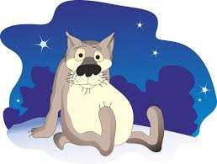
Літературне читання
Розділ 3. В кожній казці є урок, мов у квіточці медок
Урок 29
Вступ до теми. Вовк та собака. Українська народна казка

Slide 2
Налаштування на урок
Всі сідайте тихо, діти,
Домовляймось не шуміти,
На уроці не дрімати,
А старанно працювати.

Slide 3
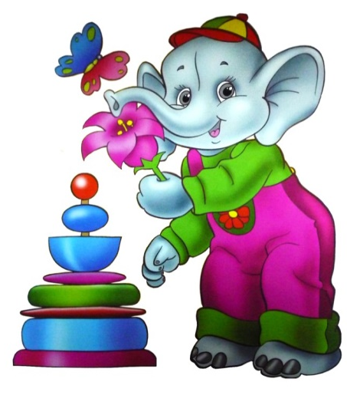
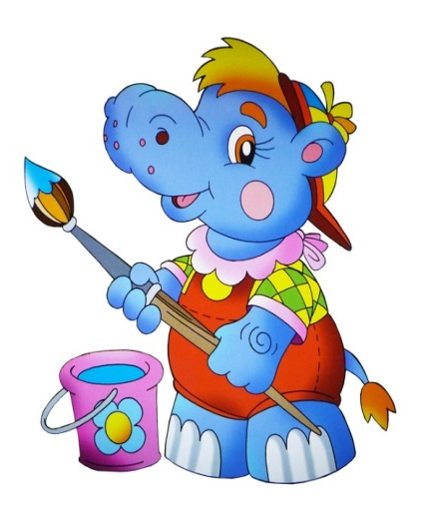
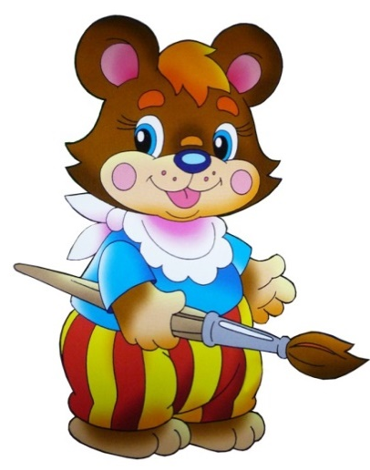
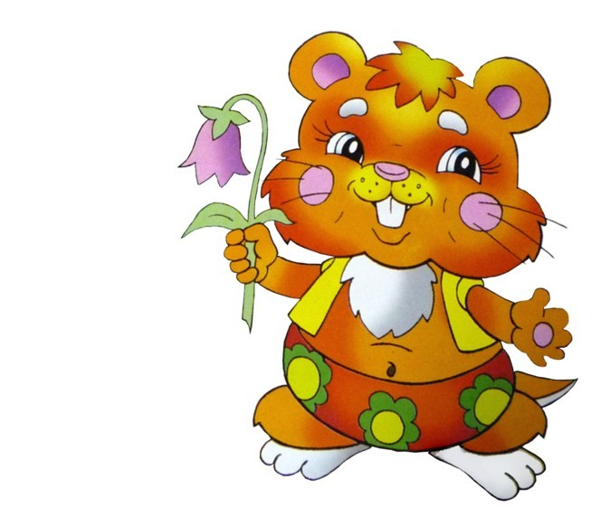
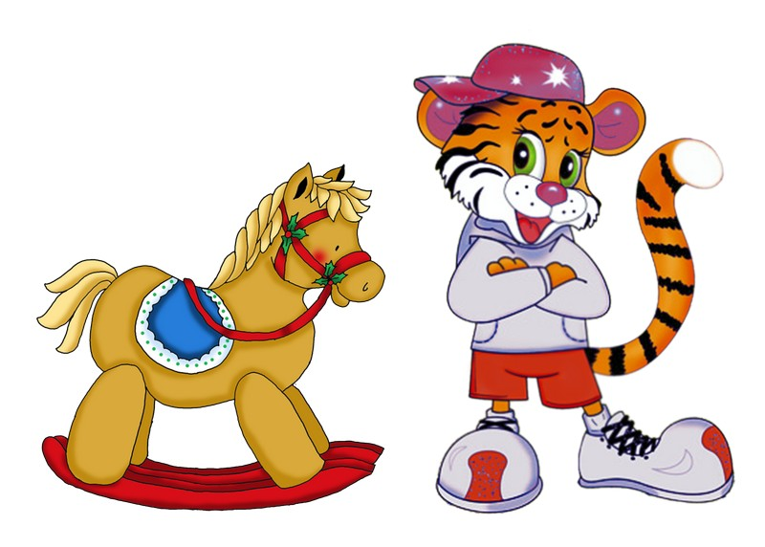
Емоційне налаштування
Поміркуй, у чому твоя сила.
Погладь себе і промов уголос свою силу
Я добрий
Я веселий
Я сильний
Я красивий
Я розумний

Slide 4
Прочитай народну скоромовку
Хитру сороку,
спіймати морока*,
а на сорок сорок –
сорок морок.
*Морока – клопіт, складна справа, турбота.
Чим цікаві виділені слова?
Читаючи, звертай увагу на наголоси. Неправильний наголос може змінити значення слова.
Підручник, сторінка
38

Slide 5
Упізнай слово
КАЗКА
НАРОД
УРОК

Slide 6
Повідомлення теми уроку
Сьогодні на уроці читання ми ознайомимося з новим розділом підручника «В кожній казці є урок, мов у квіточці медок». Вчитимемось працювати з книжкою.
Дізнаємось, що таке народні казки і які з них найдавніші.
Читатимемо українську народну казку «Вовк та собака»

Slide 7
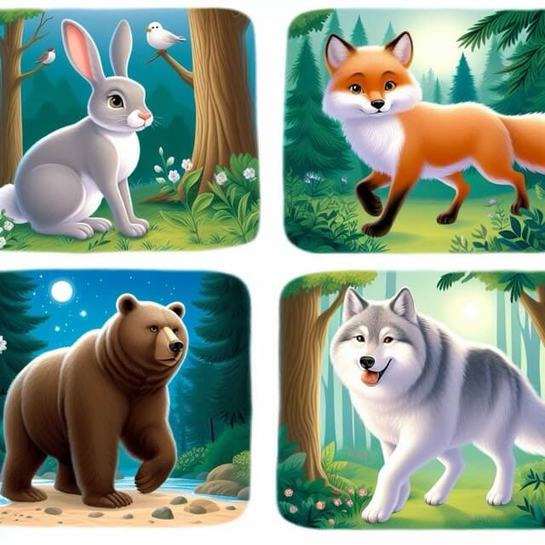
Народні казки
Народні казки відомі з давніх-давен. Їх складали й передавали «з вуст в уста» наші предки, тому в народних казках немає автора. Це спільне надбання народу.
Тому й говорить прислів'я – «Казки маленькі, а розуму в них багато».
Найдавніші – казки про тварин. За словами та вчинками їхніх героїв можна розпізнати людські якості, а також зрозуміти, як потрібно поводитися в житті.
В цьому розділі ти прочитаєш українські народні казки та казки інших народів Європи.
Підручник.
Сторінка
38

Slide 8
Будь вдумливим читачем!
Визначай тему і дійових осіб твору.
Знаходь причину і наслідки подій.
Які ознаки казковості є в кожному творі?
Що в казках схвалюється, а що – засуджується?
Підручник.
Сторінка
38

Slide 9
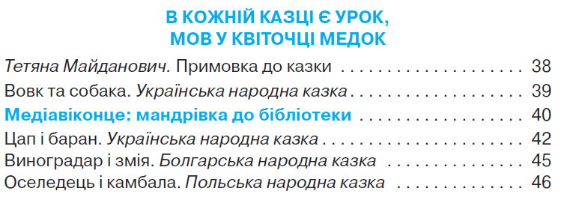
Будь вдумливим читачем!
Знайди у змісті (с.141) цей розділ «В кожній казці є урок, мов у квіточці медок». Прочитай назви казок. З яких вони країн?
Поміркуй, у якому значенні в назві розділу вжито слово «урок» – в прямому чи переносному?
Підручник.
Сторінка
38

Slide 10
Словникова робота
Урок – навчальне заняття, певний проміжок часу, відведений для заняття групою учнів.
Урок – події або наслідки цих подій, які допомагають їх глибше зрозуміти і правильно оцінити.

Slide 11
Тетяна Майданович
Примовка до казки.
В кожній казці є урок,
мов у квіточці медок.
І дівчатка, і хлоп'ята,
як веселі бджоленята,
погадаймо – політаймо,
в казці меду пошукаймо.
Який жанр цього твору: казка, вірш чи оповідання?
До чого закликає автор вірша?
Які пестливі слова вона використала?
Розглянь картину Марії Примаченко.
Розкажи, що ти на ній бачиш
Дарую українську паляницю всім людям на землі
Підручник.
Сторінка
38

Slide 12
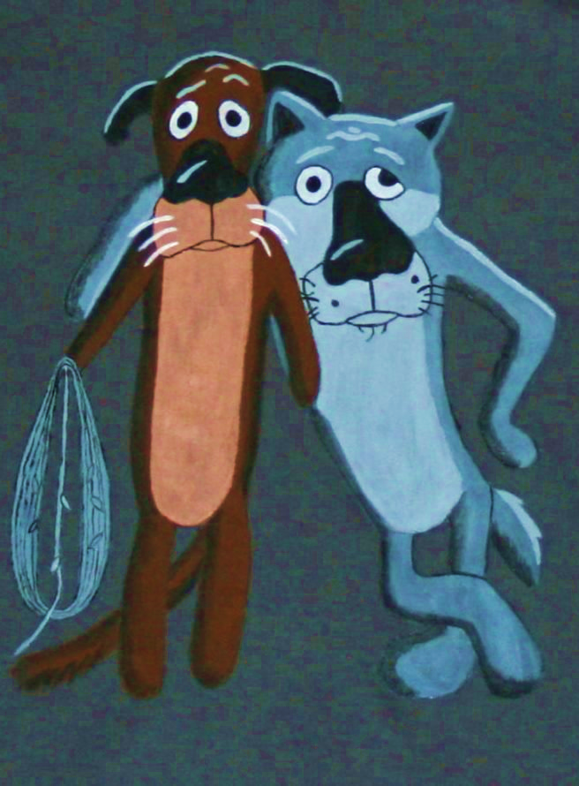
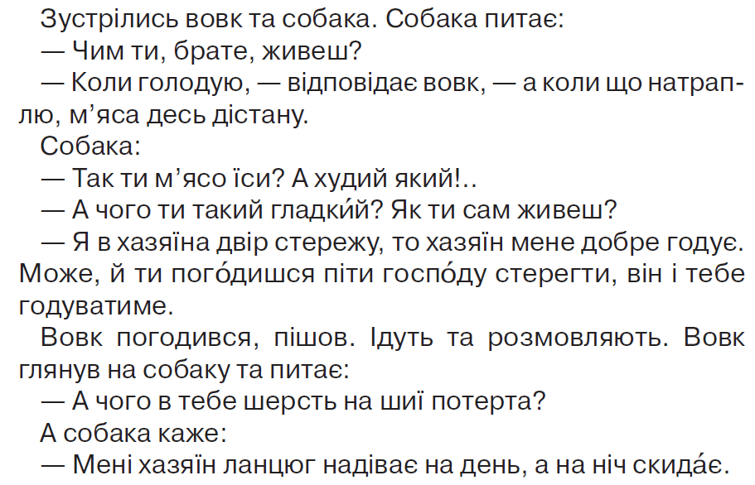
Українська народна казка «Вовк та собака»
Між ким відбувся діалог?
Назви головних героїв казки.
Як ти гадаєш, погодиться вовк на пропозицію собаки?
Підручник, сторінка
39

Slide 13
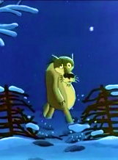
Українська народна казка «Вовк та собака»
Вибери відповіді на запитання. Поясни свій вибір або придумай свій варіант відповіді.
Чому вовк відмовився йти до хазяїна?
Поміркуй, чому цей твір – казка?
Чого ця казка навчає?
А) Не хотів носити важкого ланцюга.
Б) Міг прогодуватися сам.
В) Свобода йому дорожча за їжу.
Підручник, сторінка
39

Slide 14
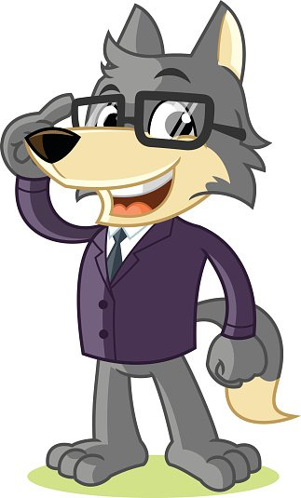
Прочитай прислів’я. Як ти його розумієш?
Вовка як не годуй, а він все в ліс дивиться.
Вовк – дика волелюбна тварина, звикла до свободи. Він самостійно вирішує свої проблеми: знайти їжу, облаштувати лігво, ховатися від небезпеки, вигодовувати й виховувати дитинчат. Тому цей звір не зможе жити в неволі, де треба бути слухняним домашнім собакою за піклування людини.
Це в прямому значенні.
А в переносному значенні це прислів’я про людей, які ніколи не цінують людську доброту і турботу. Вони не можуть бути вдячними, використовують людей для своїх цілей і отримавши все, що хотіли просто зникають.
Підручник, сторінка
39

Slide 15
Перегляд мультфільму за мотивами української народної казки «Жив був пес».

Slide 16
Пояснення домашнього завдання
Прочитай казку
за ролями з кимось із рідних.
Визнач головну думку казки.

Slide 17
Рефлексія
Оціни свою роботу на уроці одним із висловів звіряток
Цікава інформація
З усім впорав/лася
Це було просто
Мені допомогали
Я готовий/а до наступного уроку

